Slide 1
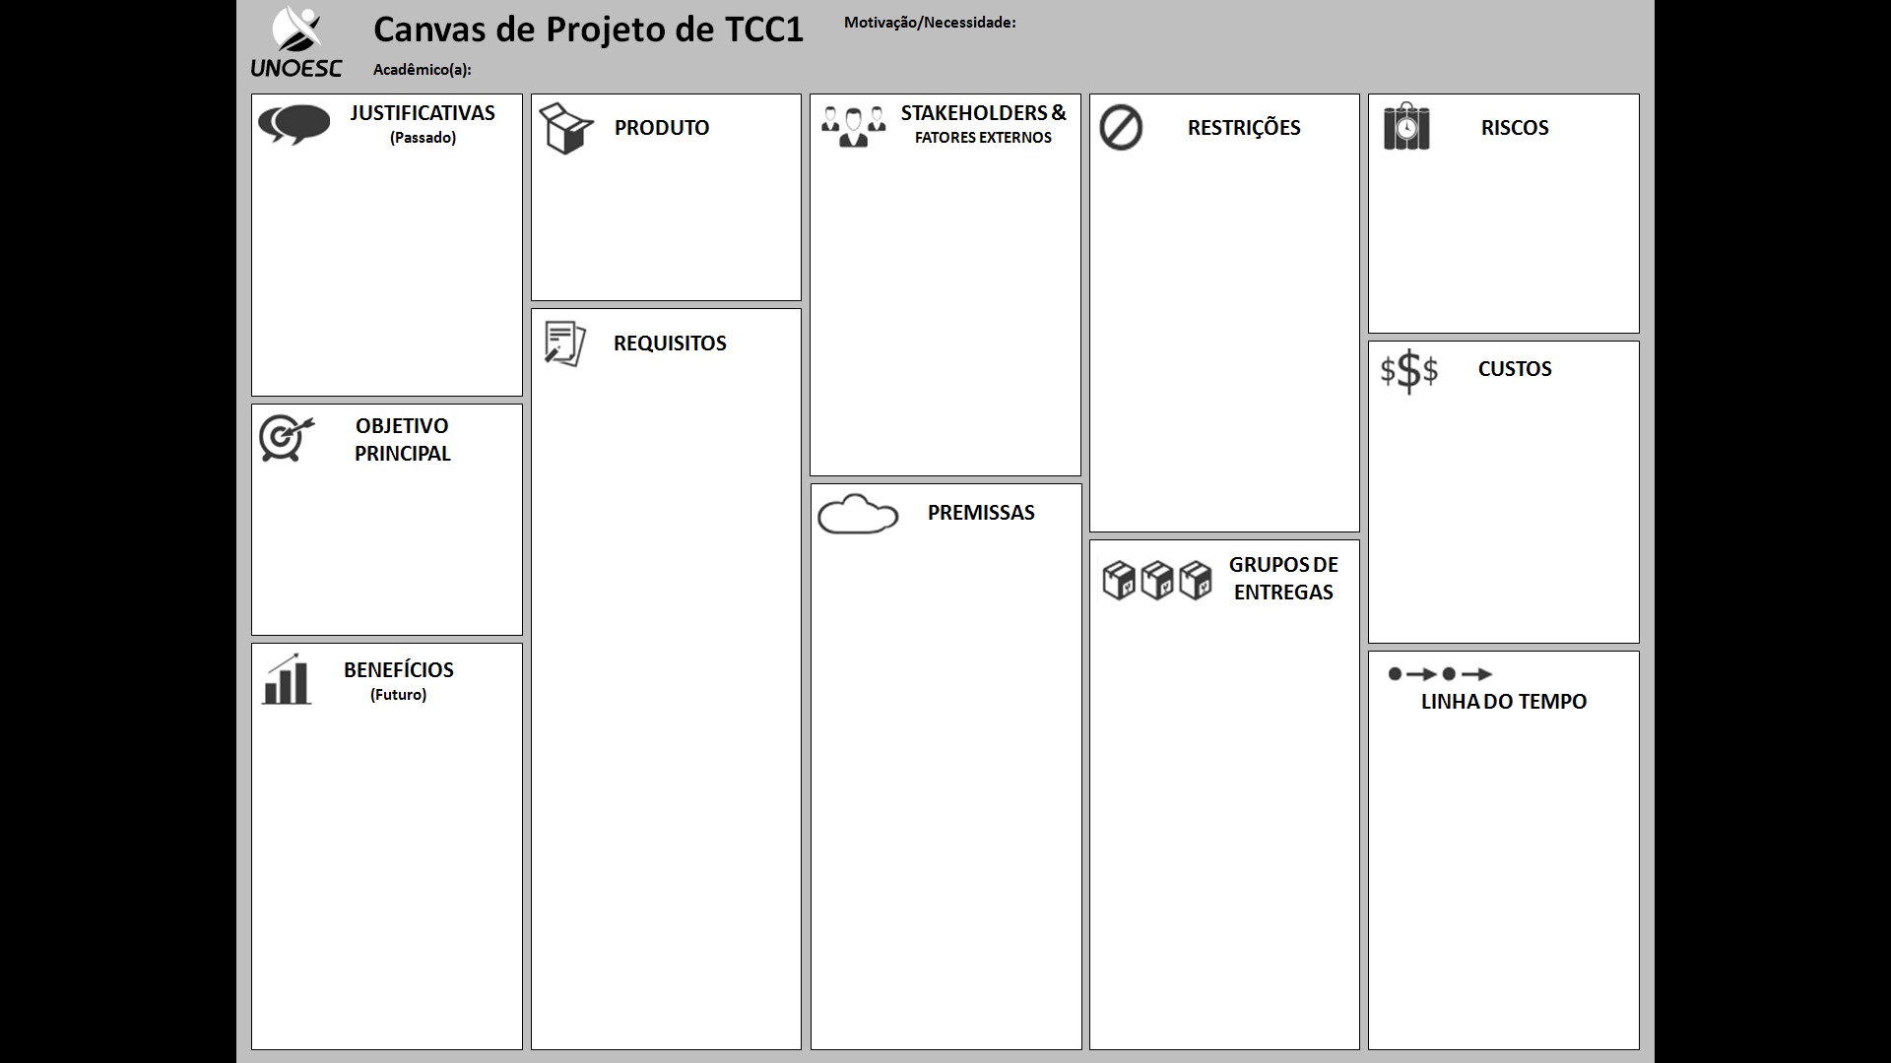
Em uma frase de no máximo 3 linhas, descreva de forma rápida, clara e sumarizada, qual é a sua ideia / motivação / necessidade.
Joaquim José da Silva Xavier
Justificativas são os motivos pelos quais você está realizando seu projeto, ou seja, os problemas atuais enfrentados pela não existência do seu projeto.
Qual será o resultado final do seu projeto? Lembre-se que é possível gerar um produto, serviço ou um resultado de uma pesquisa.
Quem são as partes interessadas em seu projeto? Quais as pessoas envolvidas? Qual a categoria de pessoas ou empresas envolvidas? Qual o setor, empresa, grupos de pessoas, associação que tem interesse em seu projeto, ou que influenciarão o seu projeto?
Quais são as limitações de qualquer natureza que poderão impactar seu projeto.
Restrição é algo que impede a execução de seu projeto.
Riscos são fatores futuros e incertos que podem impactar seu projeto, porém podem ser mitigados ou amenizados.
O que você irá precisar, quais são os requisitos que você precisará para executar e concluir o seu projeto?
Os requisitos definem a qualidade que o seu Produto precisa apresentar para ter valor.
São as funcionalidades de seu software/hardware/pesquisa
Quanto será gasto para concluir esse projeto. São os recursos humanos, técnicos, tecnológicos que devem ser adquiridos ou que você já possui e que no decorrer do processo de execução do seu projeto irão necessitar de gastos.
Distribua os gastos de acordo com os Grupos de Entregas (subprodu-tos), identificados aqui à esquerda
Descreva aqui o que você pretende fazer de maneira que fique “smart”, ou seja: - eSpecífico - Mensurável - Atingível - Realista - Temporizável
São suposições dadas como “Certas” sobre o ambiente e os fatores externos.
É tudo aquilo que você possui como “Certo e imutável” de recursos tangíveis (pessoas, tecnologia, metodologia) e intangíveis (saberes, conhecimento, informação), relevantes para o desenvolvimento do projeto.
São os componentes Concretos, Mensuráveis e Tangíveis que serão gerados pelo seu projeto.
São as etapas do seu projeto, que geram um subproduto do seu produto macro/principal.
Quais os benefícios futuros, os resultados e conquistas que o seu projeto trará, depois de pronto?
É a definição de quando irão ocorrer (período temporal), as entregas dos Grupos de Entregas (subprodutos), identificados aqui à esquerda.

Slide 2
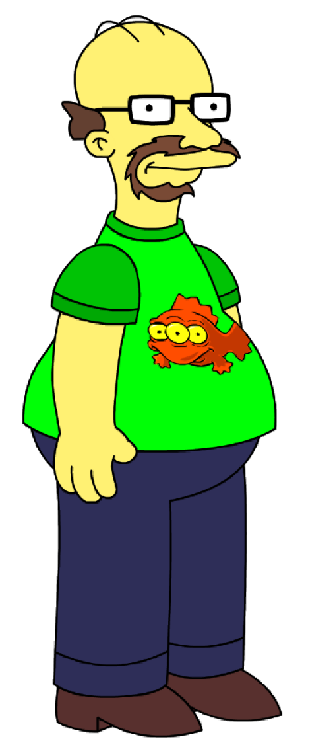
Prezado aluno:
Preencha os campos em amarelo no modelo;
Copie e Cole a etiqueta amarela abaixo, arraste ela até a posição deseja, e digite a informação;
Uma etiqueta para cada informação, como nos exemplos.
Criar um sistema de criação de regras de negócio em tempo de execução.
Fabricio Borges Coimbra
Desenvolvedores tem dificuldades em entender as regras de negócio e transformar em validações do sistema
Um sistema que consiga gerar suas regras de negócio em tempo de execução.
O dono do negócio (quem vai gerir as regras de negócio)
O sistema deverá ter uma interface com usabilidade viável para um usuário experiente
O usuário não conseguir gerar as regras de negócio
A maior parte do desenvolvimento de um sistema é a criação e manutenção das regras de negócio, isso sem contar o tempo que demora para a comunicação dos requisitos fluir desde o usuário até chegar ao programador
As regras não serem executadas da forma esperada
Em um cenário onde o dono da regra de negócio não sabe programar, fica difícil ele explicar para o desenvolvedor o que precisa e o produto entregue nem sempre é o esperado
Os usuários do sistema (Quem vai usar o sistema)
As regras violarem a legislação vigente.
O programador (irá definir o framework e requisitos d eusabilidade.)
O usuário deve conseguir criar suas regras de negócio
Deslocamento e material impresso para a primeira pesquisa
O usuário deve conseguir analisar as regras já existentes no sistema.
Criar um sistema de gestão onde o próprio usuário possa criar e gerenciar suas regras de negócio
Avaliar o software utilizado para geração do protótipo se haverá ou não custo
O usuário conhece as regras que precisa implementar
Deslocamento e material para a segunda pesquisa.
O usuário já tem uma experiência no ramo de atuação e sistemas.
Ter um definição completa do que são regras de negócio
Definir um formulário de pesquisa para entender o que os usuário entendem por regras de negócio e quais são seus exemplos de regras
Redução significativa na manutenção do sistema
O sistema trará algumas regras já implementadas para basear-se
O programador passa a ter um foco maior nos fatores que só podem ser resolvidos com programação
Executar a pesquisa do formulário e definir os tipos padrão de regras de negócio(Fórmula, restrição, pré-requisito, etc...)
O usuário passa a ter um acesso maior ás regras de negócio, e até mesmo uma compreensão sobre elas.
Bla bla
Montar o cenário e projetar um protótipo que iria atender ás regras de negócio definidas neste cenário
O usuário poder´personalizar o sistemas para que atenda a todas e somente suas necessidades.
Executar uma nova pesquisa com os usuários avaliando se estes conseguem gerar no protótipo as regras definidas na primeira pesquisa para este cenário.

